Slide 1
Классный час «Быть здоровыми хотят взрослые и дети»

Slide 2
ЗДРАВСТВУЙТЕ

Slide 3
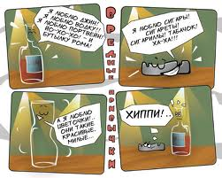

Slide 5
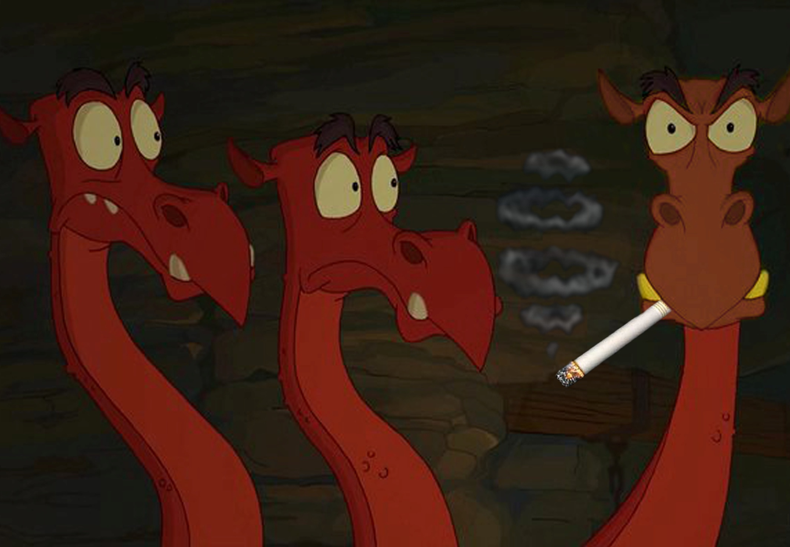

Slide 6
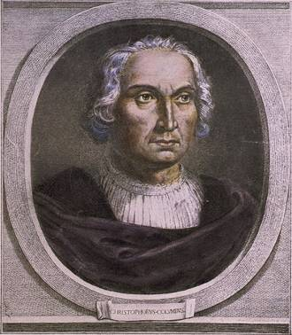
ХРИСТОФОР КОЛУМБ

Slide 7
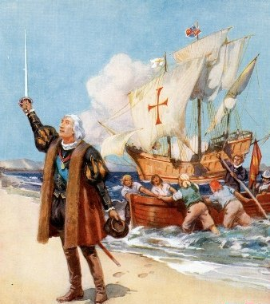
Христофор Колумб

Slide 8
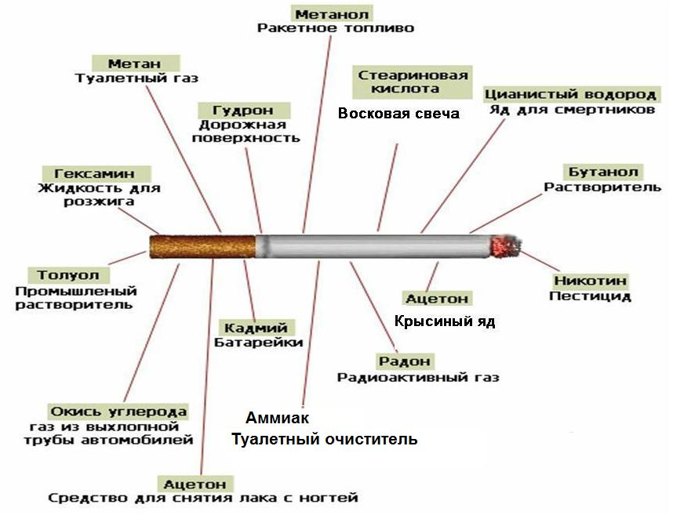

Slide 9
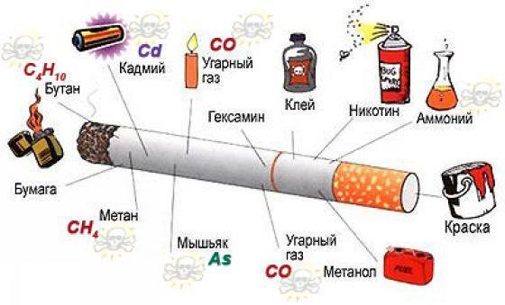

Slide 12
пример друзей и взрослых
наличие свободных денег
желание выглядеть взрослым, современным, «крутым»
влияние кино и телевидения
влияние рекламы
баловство
от нечего делать
чтобы похудеть
чтобы успокоиться
установить контакт со сверстниками
уйти от проблем
быть похожим на знаменитостей или кумиров
занять руки
за компанию
улучшить работоспособность и умственную деятельность
удовлетворить свои потребности
для удовольствия

Slide 13
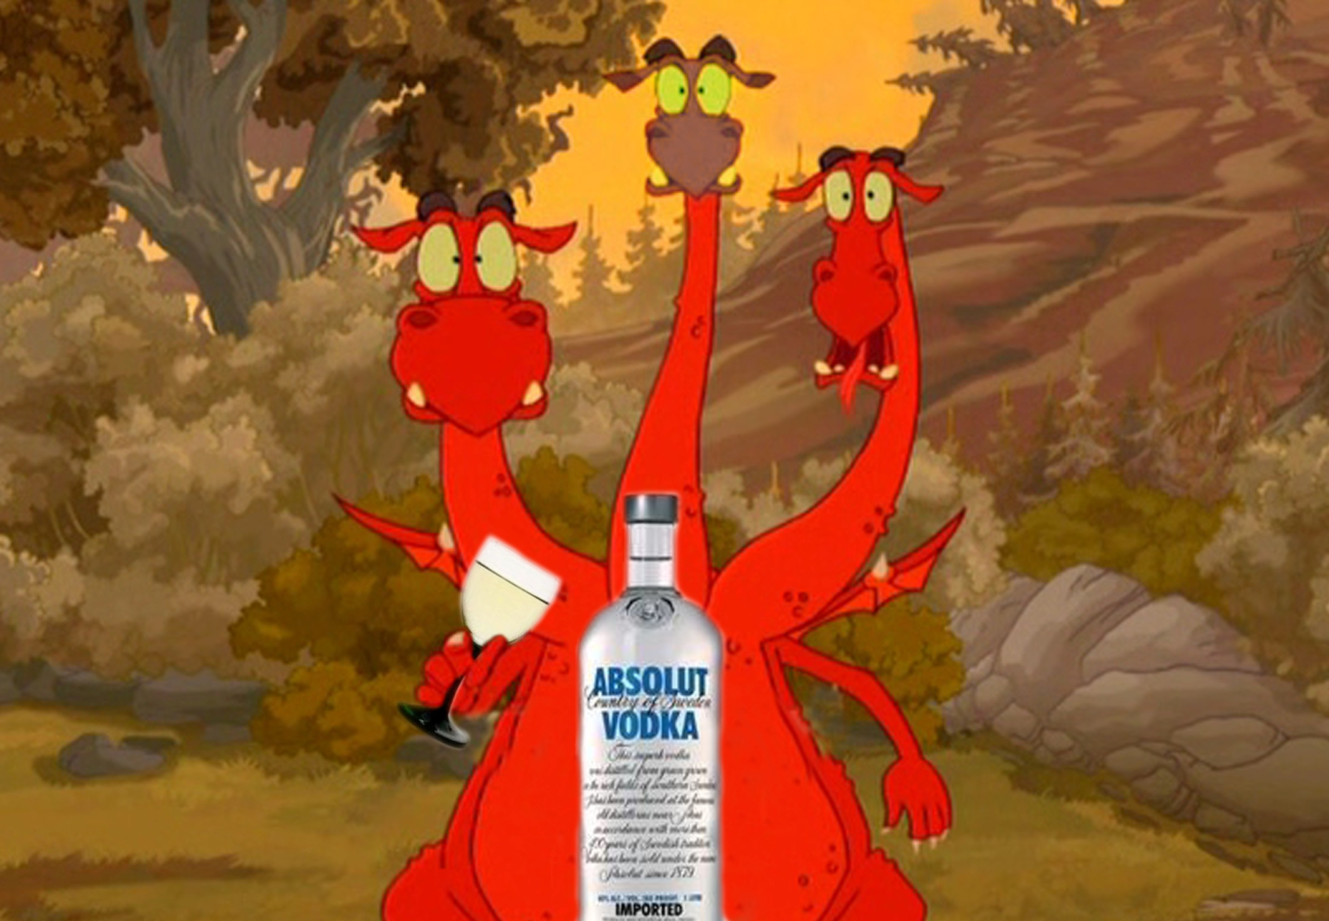

Slide 14
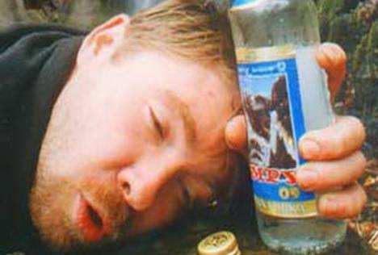
Алкоголизм — тяжелая хроническая болезнь, в большинстве своем трудноизлечимая!

Slide 16
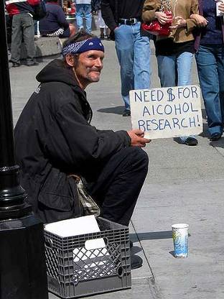
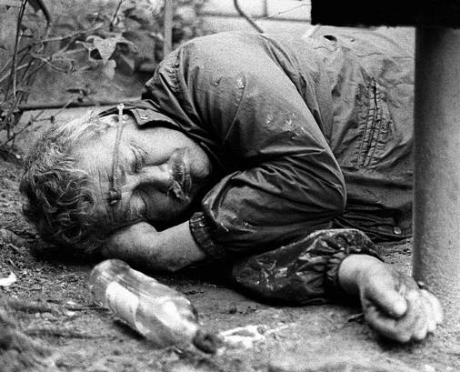
Алкоголь вызывает физическую
и психическую зависимость

Slide 18
Пьяному море по колено, у пьяного на языке.
Что у трезвого на уме – с честью расстаться.
С хмелем познаться, а лужа по уши.
Пить до дна – что в крапиву садиться.
С пьяным водиться, тот век не доживает.
Кто чарку допивает, не видеть добра.
Хватил винца – а все вино виновато.
Был Иван, а стал болван, не стало молодца.
Много вина - мало ума.

Slide 19
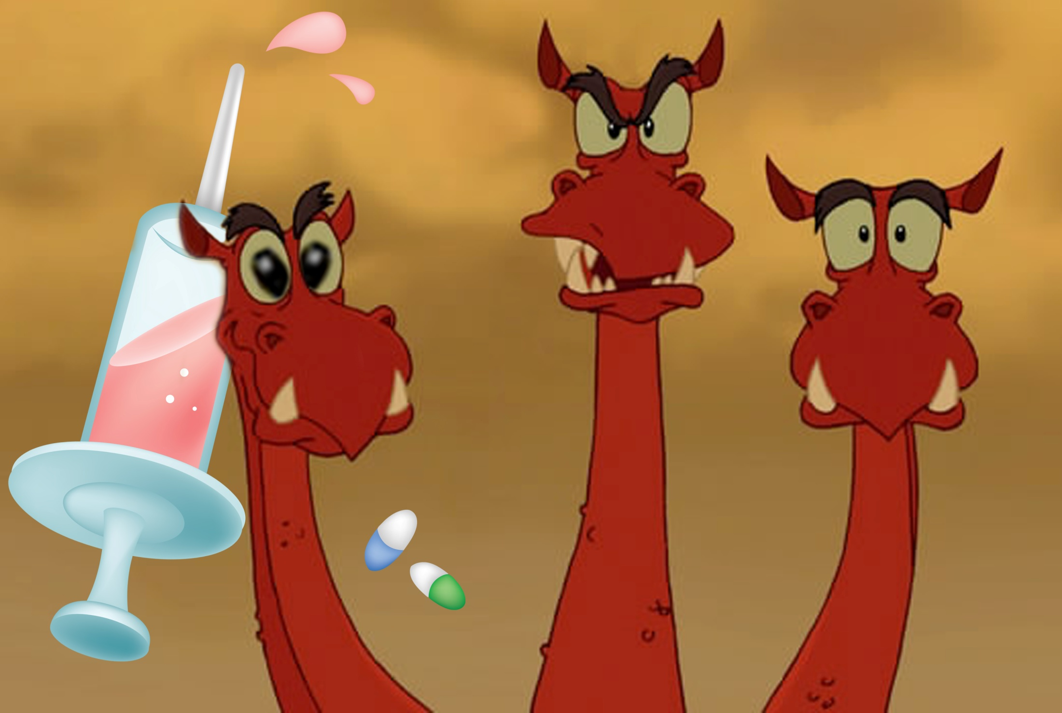

Slide 20
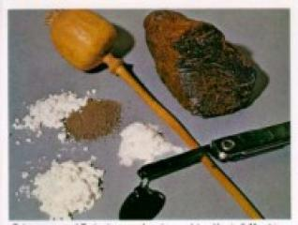
НАРКОТИКИ

Slide 21
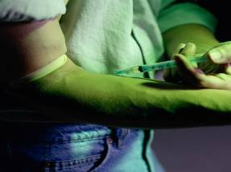
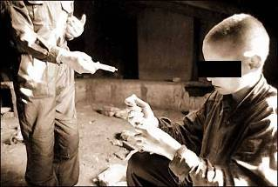
Все бедствия, выпавшие на долю человечества, имели свое начало и свой конец, в то время как история страсти к одурманивающим средствам с каменного века до наших дней не прерывалась ни на день.

Slide 22
Помните! Лекарства против СПИДа учёные пока ещё не изобрели.
Болезнь неизлечима.
Единственный
способ
защитить
себя –
соблюдать
правила безопасного
поведения

Slide 23
С
П
И
Д

Slide 25
Запомните!
ВИЧ-инфекция не передаётся:
через воздух,
при чихании и кашле,
в транспорте,
при пожатии руки,
при пользовании общими школьными предметами,
в бассейне.
А можете ли вы, ребята, привести свои примеры.

Slide 26
Важно не касаться крови другого человека!

Slide 27
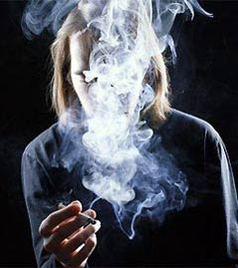
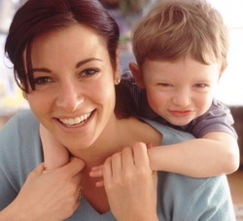
Итак, выбирай -
Вредные привычки
Здоровье
или

Slide 28
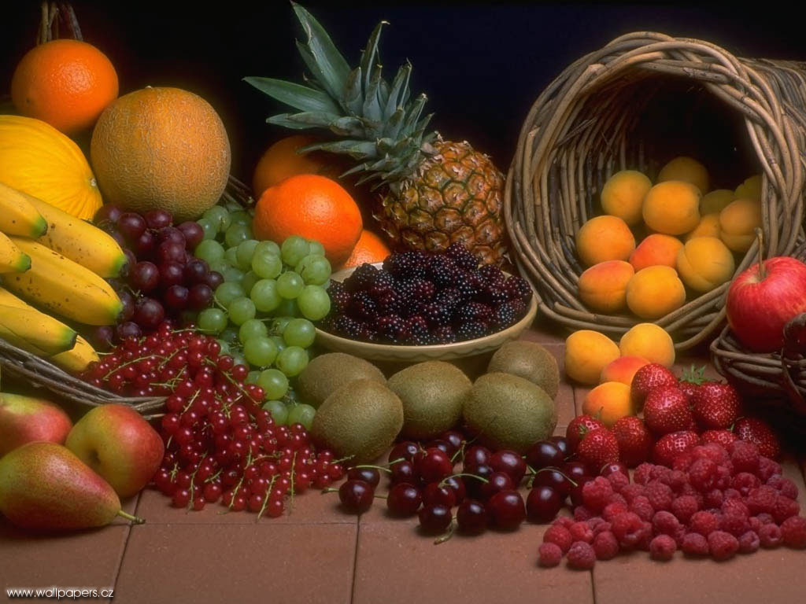
Мы выбираем здоровье

Slide 29
ЖИЗНЬ ПРЕКРАСНА

